Slide 1
第八章 操作系统安全基础

Slide 2
8.1操作系统概述
目前服务器常用的操作系统有三类：
  Unix
  Linux
  Windows NT/2000/2003/2008/2012 Server。
这些操作系统都是符合C2级安全级别的操作系统。但是都存在不少漏洞，如果对这些漏洞不了解，不采取相应的措施，就会使操作系统完全暴露给入侵者。
下一节

Slide 3
UNIX系统
UNIX操作系统是由美国贝尔实验室开发的一种多用户、多任务的通用操作系统。它从一个实验室的产品发展成为当前使用普遍、影响深远的主流操作系统。
UNIX诞生于20世纪60年代末期，贝尔实验室的研究人员于1969年开始在GE645计算机上实现一种分时操作系统的雏形，后来该系统被移植到了DEC的PDP-7小型机上。
1970年给系统正式取名为Unix操作系统。到1973年，Unix系统的绝大部分源代码都用C语言重新编写过，大大提高了Unix系统的可移植性，也为提高系统软件的开发效率创造了条件。

Slide 4
UNIX系统主要特色
UNIX操作系统经过40多年的发展后，已经成为一种成熟的主流操作系统，并在发展过程中逐步形成了一些新的特色，其中主要特色包括5个方面。
    （1）可靠性高
    （2）极强的伸缩性
    （3）网络功能强
    （4）强大的数据库支持功能
    （5）开放性好

Slide 5
Linux系统
Linux是一套可以免费使用和自由传播的类Unix操作系统，主要用于基于Intel x86系列CPU的计算机上。这个系统是由全世界各地的成千上万的程序员设计和实现的。其目的是建立不受任何商品化软件的版权制约的、全世界都能自由使用的Unix兼容产品。
Linux最早开始于一位名叫Linus Torvalds的计算机业余爱好者，当时他是芬兰赫尔辛基大学的学生。目的是想设计一个代替Minix（是由一位名叫 Andrew Tannebaum的计算机教授编写的一个操作系统示教程序）的操作系统。
这个操作系统可用于386、486或奔腾处理器的个人计算机上，并且具有Unix操作系统的全部功能。

Slide 6
Linux系统
Linux是一个免费的操作系统，用户可以免费获得其源代码，并能够随意修改。
它是在共用许可证GPL(General Public License)保护下的自由软件，也有好几种版本，如Red Hat Linux、Slackware，以及国内的Xteam Linux、红旗Linux等等。

Slide 7
Linux典型的优点有7个。
（1）完全免费
（2）完全兼容POSIX 1.0标准
（3）多用户、多任务
（4）良好的界面
（5）丰富的网络功能
（6）可靠的安全、稳定性能
（7）支持多种平台

Slide 8
Windows系统
Windows NT（New Technology）是微软公司第一个真正意义上的网络操作系统，发展经过NT3.0、NT40、NT5.0（Windows 2000）和NT6.0（Windows 2003）等众多版本，并逐步占据了广大的中小网络操作系统的市场。
Windows NT众多版本的操作系统使用了与Windows 9X完全一致的用户界面和完全相同的操作方法，使用户使用起来比较方便。与Windows 9X相比，Windows NT的网络功能更加强大并且安全。

Slide 9
Windows NT系列操作系统
Windows NT系列操作系统具有以下三方面的优点。
（1）支持多种网络协议
  由于在网络中可能存在多种客户机，如Windows 95/98、Apple Macintosh、Unix、OS/2等等，而这些客户机可能使用了不同的网络协议，如TCP/IP协议、IPX/SPX等。Windows NT系列操作支持几乎所有常见的网络协议。
（2）内置Internet功能
  随着Internet的流行和TCP/IP协议组的标准化，Windows NT内置了IIS（Internet Information Server），可以使网络管理员轻松的配置WWW和FTP等服务。
（3）支持NTFS文件系统
  Windows 9X所使用的文件系统是FAT，在NT中内置同时支持FAT和NTFS的磁盘分区格式。使用NTFS的好处主要是可以提高文件管理的安全性，用户可以对NTFS系统中的任何文件、目录设置权限，这样当多用户同时访问系统的时候，可以增加文件的安全性。

Slide 10
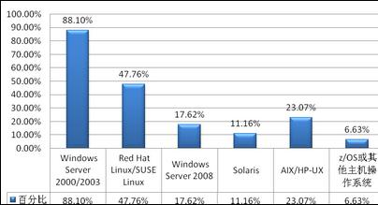
服务器操作系统使用统计
源于2009.9月硅谷动力网提供的统计报告

Slide 11
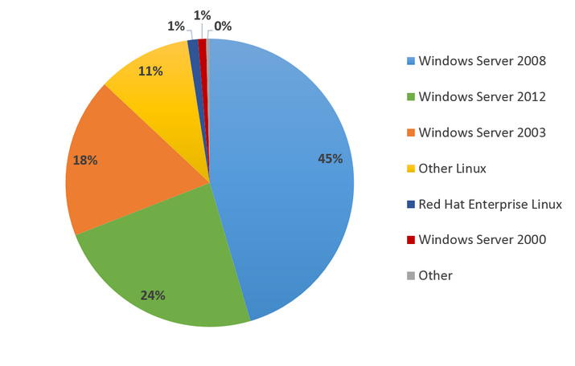
服务器操作系统使用统计
源于2016.7月Spiceworks提供的统计报告

Slide 12
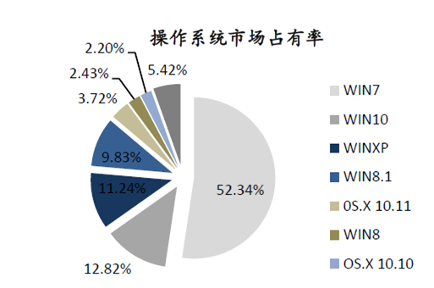
个人终端操作系统使用统计
2016年2月，据Net Applications统计，目前微软Windows系统仍占据桌面操作系统的最大份额，总计达到90.45%。其中除Win10外，其他版本的市场份额都较上月有所下滑，但Win7仍以52.34%的份额占据主流。

Slide 13
个人终端操作系统
目前，Windows占主流。从国家的角度考虑，安全隐患是严峻的。
问题：如果Linux系统要取代Windows成为个人电脑的主流系统，那么，Linux系统需要做什么样的改进？

Slide 14
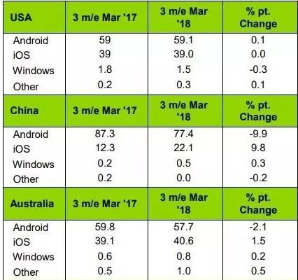
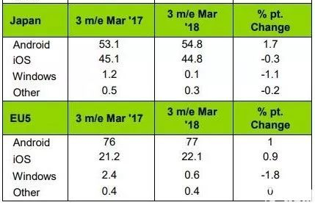
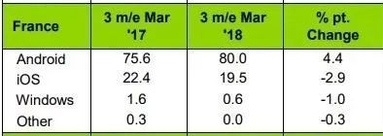
智能手机操作系统-2018年第一季度,市场调研机构Kantar发布
http://www.sohu.com/a/230474345_281593

Slide 15
智能手机操纵系统
根据您的使用经验和安全需求（国家和个人的），你将会为以下不同的人群如何推荐智能手机（操作系统）？为什么？
  1.环卫工人
  2.IT工程师
  3.政府工作人员
  4.操作系统教师

Slide 16
8.2 安全操作系统的研究发展
操作系统的安全性在计算机信息系统的整体安全性中具有至关重要的作用
没有操作系统提供的安全性，信息系统的安全性是没有基础的

Slide 17
8.2.1国外安全操作系统的发展
Multics是开发安全操作系统最早期的尝试。
  1965年美国贝尔实验室和麻省理工学院的MAC课题组等一起联合开发一个称为Multics的新操作系统.
  其目标是要向大的用户团体提供对计算机的并发访问，支持强大的计算能力和数据存储，并具有很高的安全性。
  虽然Multics未能成功，但它在安全操作系统的研究方面迈出了重要的第一步，Multics为后来的安全操作系统研究积累了大量的经验。

Slide 18
8.2.1国外安全操作系统的发展
Adept-50是一个分时安全操作系统，可以实际投入使用
  1969年C.Weissman发表了有关Adept-50的安全控制的研究成果。
  安全Adept-50运行于IBM/360硬件平台，它以一个形式化的安全模型——高水印模型（High-Water-Mark Model）为基础，实现了美国的一个军事安全系统模型。
  基本安全条件是：
      读操作：不允许信息敏感级别高于用户的安全级别
      写操作：允许信息从高敏感级别移向低敏感级别

Slide 19
8.2.1国外安全操作系统的发展
1969年B.W.Lampson通过形式化表示方法运用主体（Subject）、客体（Object）和访问矩阵（Access Matrix）的思想第一次对访问控制问题进行了抽象。1973年提出隐蔽通道的概念.
1972年，J.P.Anderson在一份研究报告中提出了访问监控器（Reference Monitor）、引用验证机制（Reference Validation Mechanism）、安全内核（Security Kernel）和安全建模等重要思想。

Slide 20
8.2.1国外安全操作系统的发展
1973年，D.E.Bell和L.J.LaPadula提出了第一个可证明的安全系统的数学模型，即BLP模型。
1975年前后开始开发PSOS（Provably Secure Operating System）
1977年美国国防部研究计划局发起KSOS（Kernelized Secure operating System）研制项目

Slide 21
8.2.1国外安全操作系统的发展
1978年前后美国国防部研究计划局发起UCLA Secure Unix，也是一个安全操作系统研制项目。
1984年开发基于UNIX的LINVS Ⅳ实验安全操作系统，安全性可达B2级。
1986年IBM公司在SCO Xenix的基础上开发Secure Xenix。(通过安全注意键SAK实现可信通路)

Slide 22
8.2.1国外安全操作系统的发展
1987年，美国Trusted Information Systems公司以Mach操作系统为基础开发了B3级的Tmach（Trusted Mach）操作系统。
1990年发布ASOS（Army Secure Operating System）是针对美军的战术需要而设计的军用安全操作系统。

Slide 23
8.2.1国外安全操作系统的发展
1997年美国国家安全局和安全计算公司完成的DTOS（Distributed Trusted Operating System）安全操作系统采用了基于安全威胁的开发方法。

Slide 24
8.2.2 国内安全操作系统的发展
1993年，海军计算技术研究所按照美国TCSEC标准的B2级安全要求，围绕Unix SVR4.2/SE，实现了国产自主的安全增强包。
1995年，在国家“八五”科技攻关项目――“COSA国产系统软件平台”中，围绕UNIX类国产操作系统COSIX V2.0的安全子系统的设计与实现，

Slide 25
8.2.2国内安全操作系统的发展
1998年，电子工业部十五所基于UnixWare V2.1按照美国TCSEC标准的B1级安全要求，对Unix操作系统的内核进行了安全性增强。
中国科学院信息安全技术工程研究中心基于Linux资源，开发完成了符合我国GB17859－1999第三级（相当于美国TCSEC B1）安全要求的安全操作系统SecLinux。SecLinux系统提供了身份标识与鉴别、自主访问控制、强制访问控制、最小特权管理、安全审计、可信通路、密码服务、网络安全服务等方面的安全功能。

Slide 26
8.2.2国内安全操作系统的发展
依托南京大学的江苏南大苏富特软件股份有限公司开发完成了基于Linux的安全操作系统SoftOS，实现的安全功能包括：强制访问控制、审计、禁止客体重用、入侵检测等。
信息产业部30所控股的三零盛安公司推出的强林Linux安全操作系统，达到了我国GB17859－1999第三级的安全要求。

Slide 27
8.3 安全操作系统的基本概念
安全操作系统涉及很多概念：
  主体和客体
  安全策略和安全模型
  访问监控器和安全内核以及可信计算基。

Slide 28
8.3.1 主体和客体
操作系统中的每一个实体组件都必须是主体或者是客体，或者既是主体又是客体。
  主体是一个主动的实体，它包括用户、用户组、进程等。系统中最基本的主体应该是用户（包括一般用户和系统管理员、系统安全员、系统审计员等特殊用户）。
  进程是系统中最活跃的实体，用户的所有事件要求都要通过进程的运行来处理。
客体是一个被动的实体。
  在操作系统中，客体可以是按照一定格式存储在一定记录介质上的数据信息（通常以文件系统格式存储数据），
  也可以是操作系统中的进程。
  操作系统中的进程（包括用户进程和系统进程）一般有着双重身份。当一个进程运行时，它必定为某一用户服务——直接或间接的处理该用户的事件要求。于是，该进程成为该用户的客体，或为另一进程的客体（这时另一进程则是该用户的客体）

Slide 29
8.3.2安全策略和安全模型
安全策略是指有关管理、保护和发布敏感信息的法律、规定和实施细则。
  例如，可以将安全策略定为：系统中的用户和信息被划分为不同的层次，一些级别比另一些级别高；而且如果主体能读访问客体，当且仅当主体的级别高于或等于客体的级别；如果主体能写访问客体，当且仅当主体的级别低于或等于客体的级别。
安全模型则是对安全策略所表达的安全需求的简单、抽象和无歧义的描述
  它为安全策略和安全策略实现机制的关联提供了一种框架。安全模型描述了对某个安全策略需要用哪种机制来满足；而模型的实现则描述了如何把特定的机制应用于系统中，从而实现某一特定安全策略所需的安全保护。

Slide 30
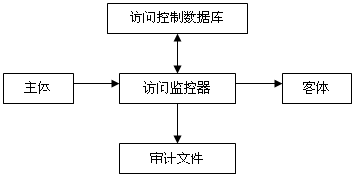
8.3.3访问监控器和安全内核
访问控制机制的理论基础是访问监控器（Reference Monitor），由J.P.Anderson首次提出。

Slide 31
8.3.3访问监控器和安全内核
访问监控器的具体实现思想称为引用验证机制。该机制需要满足3条原则：
  a.必须具有自我保护能力
  b.必须总是处于活跃状态
  c.必须设计的足够小，以利于分析和测试。

Slide 32
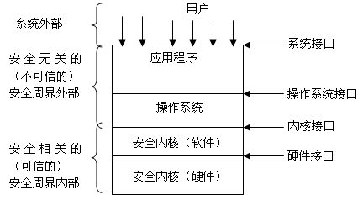
8.3.3访问监控器和安全内核
安全内核是实现访问监控器概念的一种技术
用安全相关的软件和硬件来构成操作系统的一个可信内核，称之为安全内核。

Slide 33
8.3.4 可信计算基
操作系统的安全依赖于一些具体实施安全策略的可信的软件和硬件。这些软件、硬件和负责系统安全管理的人员一起组成了系统的可信计算基（Trusted Computing Base，TCB）。

Slide 34
8.3.4 可信计算基
具体来说可信计算基由以下7个部分组成：
  1. 操作系统的安全内核。
  2. 具有特权的程序和命令。
  3. 处理敏感信息的程序，如系统管理命令等。
  4. 与TCB实施安全策略有关的文件。
  5. 其它有关的固件、硬件和设备。
  6. 负责系统管理的人员。
  7. 保障固件和硬件正确的程序和诊断软件。

Slide 35
8.4 安全操作系统的机制
安全操作系统的机制包括：
  硬件安全机制
  操作系统的安全标识与鉴别
  访问控制、最小特权管理
  可信通路和安全审计

Slide 36
8.4.1 硬件安全机制
绝大多数实现操作系统安全的硬件机制也是传统操作系统所要求的，优秀的硬件保护性能是高效、可靠的操作系统的基础。
计算机硬件安全的目标是，保证其自身的可靠性和为系统提供基本安全机制。其中基本安全机制包括存储保护、运行保护、I/O保护等。

Slide 37
8.4.2 标识与鉴别
标识与鉴别是涉及系统和用户的一个过程。
标识就是系统要标识用户的身份，并为每个用户取一个系统可以识别的内部名称——用户标识符。用户标识符必须是惟一的且不能被伪造，防止一个用户冒充另一个用户。
鉴别是将用户标识符与用户联系的过程。
鉴别过程主要用以识别用户的真实身份，鉴别操作总是要求用户具有能够证明他的身份的特殊信息，并且这个信息是秘密的，任何其他用户都不能拥有它。

Slide 38
8.4.3 访问控制
在安全操作系统领域中，访问控制一般都涉及自主访问控制和强制访问控制。
自主访问控制（Discretionary Access Control，DAC）
  文件的拥有者可以按照自己的意愿精确指定系统中的其他用户对其文件的访问权。
  用户可以自主的将访问权（或部分）授予另外的用户。
  访问控制对象：文件、目录、IPC、设备

Slide 39
8.4.3 访问控制
强制访问控制（Mandatory Access Control，MAC）
  在强制访问控制机制下，系统中的每个进程、每个文件、每个 IPC 客体( 消息队列、信号量集合和共享存贮区)都被赋予了相应的安全属性，当一进程访问某一客体时，比较两者的安全属性，从而确定是否允许访问；
  这些安全属性是不能改变的，它由管理部门（如安全管理员）或由操作系统自动地按照严格的规则来设置，不像访问控制表那样由用户或他们的程序直接或间接地修改。
  适用于政府部门、军队和金融等领域。

Slide 40
8.4.4 最小特权管理
最小特权管理的思想是系统不应给用户超过执行任务所需特权以外的特权，
如将超级用户的特权划分为一组细粒度的特权，分别授予不同的系统操作员/管理员，使各种系统操作员/管理员只具有完成其任务所需的特权，从而减少由于特权用户口令丢失或错误软件、恶意软件、误操作所引起的损失。比如可在系统中定义5个特权管理职责，任何一个用户都不能获取足够的权力破坏系统的安全策略。

Slide 41
8.4.5 可信通路
可信通路提供一个机制保障用户和内核的安全通信。
排除当前的不可信的中间应用层和操作系统层。（木马，恶意代码存在的可能性）

Slide 42
8.4.6 安全审计
一个系统的安全审计就是对系统中有关安全的活动进行记录、检查及审核。它的主要目的就是检测和阻止非法用户对计算机系统的入侵，并显示合法用户的误操作。审计作为一种事后追查的手段来保证系统的安全，它对涉及系统安全的操作做一个完整的记录。
审计为系统进行事故原因的查询、定位，事故发生前的预测、报警以及事故发生之后的实时处理提供详细、可靠的依据和支持，以备有违反系统安全规则的事件发生后能够有效地追查事件发生的地点和过程以及责任人。

Slide 43
8.5 代表性的安全模型
安全模型就是对安全策略所表达的安全需求的简单、抽象和无歧义的描述，它为安全策略和它的实现机制之间的关联提供了一种框架。
安全模型描述了对某个安全策略需要用哪种机制来满足；而模型的实现则描述了如何把特定的机制应用于系统中，从而实现某一特定安全策略所需的安全保护。

Slide 44
8.5.1安全模型的特点
安全模型有以下4个特点：
  它是精确的、无歧义的；
  它是简易和抽象的，所以容易理解；
  它是一般性的：只涉及安全性质，而不过度地牵扯系统的功能或其实现；
  它是安全策略的明显表现。
安全模型一般分为两种：形式化的安全模型和非形式化的安全模型。
  非形式化安全模型仅模拟系统的安全功能；
  形式化安全模型则使用数学模型，精确地描述安全性及其在系统中使用的情况。

Slide 45
8.5.2主要安全模型介绍
主要介绍具有代表性的:
  BLP机密性安全模型、Biba完整性安全模型和Clark-Wilson完整性安全模型、信息流模型、RBAC安全模型、DTE安全模型和无干扰安全模型等。

Slide 46
8.5.2---1. BLP模型
Bell-LaPadula模型（简称BLP模型）是D. Elliott Bell和Leonard J. LaPadula于1973年提出的一种适用于军事安全策略的计算机操作系统安全模型，它是最早、也是最常用的一种计算机多级安全模型之一。
定义了主体、客体、访问的具体内容
将自主访问与强制访问控制相结合

Slide 47
8.5.2--- 1. BLP模型
BLP模型是一个状态机模型
  它形式化地定义了系统、系统状态以及系统状态间的转换规则；
  定义了安全概念；
  制定了一组安全特性，
以此对系统状态和状态转换规则进行限制和约束，使得对于一个系统而言，如果它的初始状态是安全的，并且所经过的一系列规则转换都保持安全，那么可以证明该系统的终了也是安全的。

Slide 48
8.5.2--- 2. Biba模型
BLP模型通过防止非授权信息的扩散保证系统的安全，但它不能防止非授权修改系统信息。于是Biba等人在1977年提出了第一个完整性安全模型——Biba模型，其主要应用是保护信息的完整性，而BLP模型是保护信息机密性。
Biba模型也是基于主体、客体以及它们的级别的概念的。模型中主体和客体的概念与BLP模型相同，对系统中的每个主体和每个客体均分配一个级别，称为完整级别。

Slide 49
8.5.2---
3. Clark-Wilson完整性模型
Clark-Wilson模型的核心在于以良构事务(well-formal transaction)为基础来实现在商务环境中所需的完整性策略。
良构事务的概念是指一个用户不能任意操作数据，只能用一种能够确保数据完整性的受控方式来操作数据。

Slide 50
8.5.2--- 4. 信息流模型
许多信息泄露问题（如隐蔽通道）并非存取控制机制不完善，而是由于缺乏对信息流的必要保护。例如遵守BLP模型的系统，应当遵守“下读上写”的规则，即低安全进程程不能读高安全级文件，高安全级进程不能写低安全级文件。
然而在实际系统中，尽管不一定能直接为主体所见，许多客体（包括缓冲池、定额变量、全程计数器等等）还是可以被所有不同安全级的主体更改和读取，这样入侵者就可能利用这些客体间接地传递信息。要建立高级别的安全操作系统，必须在建立完善的存取控制机制的同时，依据适当的信息流模型实现对信息流的分析和控制。

Slide 51
8.5.2---
5. 基于角色的访问控制模型
基于角色的访问控制模型（Role-Based Access Control，RBAC）提供了一种强制访问控制机制。在一个采用RBAC作为授权访问控制的系统中，根据公司或组织的业务特征或管理需求，一般要求在系统内设置若干个称之为“角色”的客体，用以支撑RBAC授权存取控制机制的实现。
角色，就是业务系统中的岗位、职位或者分工。例如在一个公司内，财会主管、会计、出纳、核算员等每一种岗位都可以设置多个职员具体从事该岗位的工作，因此它们都可以视为角色。

Slide 52
8.5.2--- 6. DTE模型
DTE模型最初由Boebert和Kain提出，经修改后在LOCK系统中得到实现。与其它访问控制机制一样，DTE将系统视为一个主动实体（主体）的集合和一个被动实体（客体）的集合。每个主体有一个属性──域，每个客体有一个属性──类型，这样所有的主体被划分到若干个域中，所有的客体被划分到若干个类型中。
DTE再建立一个表“域定义表”(Domain Definition Table)，描述各个域对不同类型客体的操作权限。同时建立另一张表“域交互表”(Domain Interaction Table)，描述各个域之间的许可访问模式（如创建、发信号、切换）。系统运行时，依据访问的主体域和客体类型，查找域定义表，决定是否允许访问。

Slide 53
8.5.2--- 7. 无干扰模型
Goguen与Meseguer在1982年提出了一种基于自动机理论和域隔离的安全系统事项方法。
他们提出了一种非常简单的用来表达安全策略的需求语言，该语言是基于无干扰概念的。

Slide 54
8.6 Windows系统安全模型（增）
Windows系统具有模块化的设计结构。
  “模块”就是一组可执行的服务程序，它们运行在内核模式(Kernel Mode)下。
  在内核模式之上是用户模式，由非特权服务组成，其启动与否由用户决定。
Windows系统的安全性根植于Windows系统的核心层，它为各层次提供一致的安全模型。

Slide 55
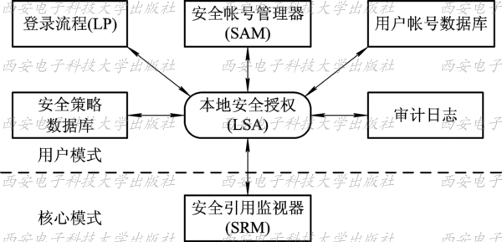
8.6 Windows系统安全模型（增）
Windows系统安全模型如图所示
图 8-2-1 Windows系统安全模型

Slide 56
8.6 Windows系统安全模型（增）
Windows系统安全模型由4部分组合而成
  登录流程(Login Process，LP)、
  本地安全授权(Local Security Authority, LSA)、
  安全帐号管理器(Security Account Manger，SAM)
  安全引用监视器(Security Reference Monitor，SRM)

Slide 57
8.6.1登录流程
登录是通过登录进程（WinLogon）、LSA、一个或多个身份认证包和SAM相互作用发生的。
登录进程的认证和身份验证是在GINA.dll中实现的，该包可以被修改和替换，也可以多个。

Slide 58
8.6.1登录流程
Winlogon调用GINADLL，并监视安全认证序列。而GINADLL提供一个交互式的界面为用户登陆提供认证请求。GINADLL被设计成一个独立的模块，当然我们也可以用一个更加强有力的认证方式（指纹、视网膜）替换内置的GINADLL。
Winlogon在注册表中查找\HKLM\Software\Microsoft\WindowsNT\CurrentVersion\Winlogon，如果存在GinaDLL键，Winlogon将使用这个DLL，如果不存在该键，Winlogon将使用默认值MSGINA.DLL。

Slide 59
8.6.2本地安全授权
本地安全授权（LSA）是一个保护子系统，主要负责下列任务:
  加载所有的认证包（一般在msv1_0.dll中实现）
  为用户找回本地组的SID以及用户的权限;
  创建用户的访问令牌;
  管理本地安全服务的服务帐号;
  存储和映射用户权限;
  管理审计策略和设置;
  管理信任关系等。

Slide 60
8.6.2本地安全授权
LSA策略数据库是一个包含了系统安全性规则设置的数据库。该数据库被保存在注册表中的HKEY_LOCAL_Machine\security下。它包含了这样一些信息：
  ➔哪些域被信任用于认证登录企图；
  ➔哪些用户可以访问系统以及怎样访同（交互、网络和服务登录方式）；
  ➔谁被赋予了哪些权限；
  ➔执行的安全性审计的种类。

Slide 61
8.6.3安全帐号管理器
安全帐号管理器维护帐号的安全性数据库(SAM数据库)，该数据库包含所有用户和组的帐号信息
用户名和密码等信息通过散列函数并被加密，现有的技术不能将打乱的口令恢复
SAM组成了注册表的5个配置单元之一，它在文件%systemroot%＼system32＼config＼sam中实现

Slide 62
8.6.4安全引用监视器
安全引用监视器（SRM）是Windows XP执行体（NTOSKRNL.EXE）的一个组件，主要负责执行对对象安全访问的检查等功能。
以内核模式运行，保护系统免受非法读写。

Slide 63
8.6.5 Windows XP系统安全
Windows XP达到C2级标准，提供了4个方面的安全服务：安全登录，自主访问控制，安全审计，内存保护。
其核心功能主要有：基于域的安全管理，活动目录服务的集成，Kerberos 5的身份验证(和NTLM)，本地数据的加密系统EFS，支持IPSec安全通信。

Slide 64
8.6.7 Windows注册表安全
注册表是用来存储计算机软、硬件的各种配置数据的，是一个庞大的二进制数据库。
注册表中记录了用户安装在计算机上的软件和每个程序的相关信息，用户可以通过注册表调整软件的运行性能、检测和恢复系统错误、定制桌面等

Slide 65
8.6.7 Windows注册表安全
计算机在执行操作命令时，需要不断地参考这些信息，这些信息包括以下内容:
  每个用户的配置文件
  计算机上安装的文件和每个程序可以创建的文件类型
  文件夹和程序的图标设置
  计算机硬件参数配置
  正在使用的端口

Slide 66
8.6.7 Windows注册表安全
Windows中的注册表是一系列的数据库文件，主要存储在＼WINNT＼System32＼Config目录下;
有些注册表文件建立和存储在内存中，这些文件的备份存储在＼WINNT＼Repair目录下，只有系统的帐号才需要访问这些文件。
注册表是按照子树、项、子项和值组成的分层结构。

Slide 67
8.6.7 Windows注册表安全
实际上注册表只有两个子树: HKEY_LOCAL_MACHINE和HKEY_USERS。
但为了便于检索，用注册表编辑器打开注册表时，展现为五个子树。这些子树的总体组成了Windows中所有的系统配置。

表8-3-1列出了这些子树和它们的用途。

Slide 68
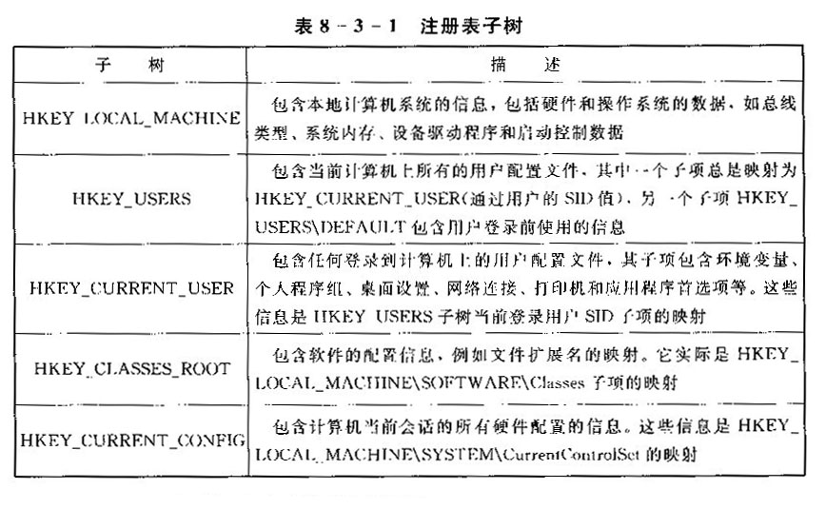
8.6.7 Windows注册表安全
表8-3-1 注册表子树

Slide 69
8.7安全配置方案
安全配置方案初级篇主要介绍常规的操作系统安全配置，包括十二条基本配置原则：
    物理安全、停止Guest帐号、限制用户数量
    创建多个管理员帐号、管理员帐号改名
    陷阱帐号、更改默认权限、设置安全密码
    屏幕保护密码、使用NTFS分区
    运行防毒软件和确保备份盘安全。

Slide 70
8.7安全配置方案
安全配置方案中级篇主要介绍操作系统的安全策略配置，包括十条基本配置原则：
    操作系统安全策略、关闭不必要的服务
    关闭不必要的端口、开启审核策略
    开启密码策略、开启帐户策略、备份敏感文件
    不显示上次登陆名、禁止建立空连接和下载最新的补丁

Slide 71
8.7安全配置方案
安全配置方案高级篇介绍操作系统安全信息通信配置，包括十四条配置原则：
    关闭DirectDraw、关闭默认共享
    禁用Dump File、文件加密系统
    加密Temp文件夹、锁住注册表、关机时清除文件
    禁止软盘光盘启动、使用智能卡、使用IPSec
    禁止判断主机类型、抵抗DDOS
    禁止Guest访问日志和数据恢复软件

Slide 72
本章习题

